Slide 1
第四章存储管理
4.1 存储工作原理
4.2 连续存储管理
4.3 分页式存储管理
4.4 分段式存储管理
4.5 虚拟存储管理

Slide 2
4.1 存储管理概述
4.1.1 存储器的层次
4.1.2 存储管理的任务
4.1.3 存储管理的功能
4.1.4 地址转换的方式
4.1.5 存储管理方式

Slide 3
4.1.1 存储器的层次(1)
寄存器
高速缓存
主存储器
磁盘缓存
固定磁盘
可移动存储介质

Slide 4
存储器的层次(2) 某台计算机存储器层次配置
CPU中的寄存器1KB，存取周期1ns ；高速缓存2MB，存取周期2ns；
主存储器1GB，存取周期10ns；
磁盘容量250GB，存取周期毫秒级；
后援存储容量1TB，存取周期秒级。

Slide 5
4.1.2 存储管理的任务
◆为多道程序的并发执行提供良好的环境，使每道程序都能在不受干扰的环境中运行。
◆便于用户使用存贮器,使用户从存贮器的分配、保护和共享等繁琐的事务中解脱出来
◆提高存贮器的利用率，以提高系统的吞吐量。
◆从逻辑上来扩充内存空间，可使大的程序能在小的内存空间运行或允许更多的进程并发执行。

Slide 6
4.1.3 存储管理的功能
1.存储空间的分配和去配
2.存储抽象和地址映射
3.存储保护和存储共享
4.存储扩充

Slide 7
4.1.4 地址转换的方式
程序的编译、链接、装入和执行
程序名字空间： (源程序) 逻辑地址空间：(逻辑地址) 物理地址空间： (物理地址)

Slide 8
编译
链接
装载
执行
目标代码1
源程序模块1
静态重定位
可执行二进代码(内存)
可重定位目标代码(装载代码)(外存)
源程序模块2
目标代码2
…
…
可执行二进代码(内存)
动态重定位
源程序模块n
目标代码n
静态链接系统库
动态链接系统库
程序名字空间
逻辑地址空间
物理地址空间

Slide 9
编译、链接、装载
编译程序负责记录引用发生的位置，编译或汇编的结果产生相应的多个目标代码模块，每个都附有供引用使用的内部符号表和外部符号表。符号表中依次给出每个符号名及在本目标代码模块中的名字地址，在模块被链接时进行转换。
链接需要解析内部和外部符号表，把对符号名字引用转换为数值引用，要转换每个涉及名字地址的程序入口点和数据引用点成为数值地址。
装入时根据指定的内存块首地址，再次修改和调整被装载模块中的每个逻辑地址，将逻辑地址绑定到物理地址。

Slide 10
编译、链接、装载
链接程序（linker）的作用是根据目标模块之间的调用和依赖关系，将主调模块、被调模块、以及所用到的库函数装配和链接成一个完整的可装载执行模块。
根据程序链接发生的时刻和链接方式，可分成三种：
(1)静态链接
(2)动态链接
(3)运行时链接

Slide 11
编译、链接、装载
装载程序把可执行程序装入内存方式有三种：
(1)绝对装载。装载模块中的指令地址始终与其内存中的地址相同，即在模块中出现的所有地址都是内存绝对地址。
(2)可重定位装载。根据内存当时使用情况，决定将装载代码模块放入内存的物理位置。模块内使用的地址都是相对地址。
(3)动态运行时装载。为提高内存利用率，装入内存的程序可换出到磁盘上，适当时候再换入到内存中，对换前后程序在内存中的位置可能不同，即允许进程的内存映像在不同时候处于不同位置，此时模块内使用的地址必为相对地址。

Slide 12
编译、链接、装载
可执行程序逻辑地址转换 （绑定）为物理地址的过程称地址重定位 、地址映射或地址转换，基于上述程序装载方式，可区分三种地址重定位。
(１) 静态地址重定位
(２) 动态地址重定位
( 3 ) 运行时链接地址重定位

Slide 13
静态地址重定位：在程序装入内存的过程中完成，是指在程序开始运行前，程序中的各个地址有关的项均已完成重定位，地址变换通常是在装入时一次完成的，以后不再改变，故成为静态重定位。
优点：无需硬件支持
缺点：
1）程序重定位之后就不能在内存中搬动了。 2）要求程序的存储空间是连续的，不能把程序放在若干个不连续的区域中。

Slide 14
地址重定位
静态地址重定位:
栅栏寄存器
操作系统区
作业2
界限地址
作业i的
程序、数据等
作业1
装入程序
界限地址 + 逻辑地址
例：MOV EAX，[500]

Slide 15
动态地址重定位：不是在程序执行之前而是在程序执行过程中进行地址重定位。是在每次访问内存单元前才进行地址变换。动态重定位可使装配模块不加任何修改而装入内存，但是它需要硬件定位寄存器的支持。
优点：1）目标模块装入内存时无需任何修改，因而装入之后再搬迁也不会影响其正确执行，这对于存储器紧缩、解决碎片问题是极其有利的；
2）一个程序由若干个相对独立的目标模块组成时，每个目标模块各装入一个存储区域，这些存储区域可以不是顺序相邻的，只要各个模块有自己对应的定位寄存器就行。
缺点：需要硬件支持。

Slide 16
地址重定位
动态地址重定位:
定位寄存器
操作系统区
界限地址
用户区
CPU
逻辑地址
绝对地址

Slide 17
存储保护
涉及：防止地址越界和控制正确存取。
各道程序只能访问自己的内存区而不能互相干扰，必须对内存中的程序和数据进行保护，以免受到其他程序有意或无意的破坏。可对进程执行时所产生的所有内存访问地址进行检查，确保进程仅访问它自己的内存区，这就是地址越界保护，越界保护依赖于硬件设施，常用的有：界地址和存储键。
进程访问分配给自己的内存区时，要对访问权限进行检查，如允许读、写、执行等，从而确保数据的安全性和完整性，防止有意或无意的误操作而破坏内存信息，这就是信息存取保护。

Slide 18
4.1.5存储管理方式
随着操作系统的发展，存储管理方式也不断变化。

Slide 19
4.2 连续存储管理
4.2.1 单用户连续存储管理
4.2.2 固定分区存储管理
4.2.3 可变分区存储管理
4.2.4 主存不足的存储管理技术

Slide 20
4.2.1 单用户连续存储管
一般采用静态定位
栅栏寄存器
存储保护
栅栏寄存器
操作系统区
作业2
界限地址
作业i的
程序、数据等
作业1
装入程序
界限地址 + 逻辑地址

Slide 21
单用户连续存储管理缺点
•处理器和外部设备串行工作；
•一个作业独占主存储空间，降低存储空间的利用率；
•计算机的外围设备利用率不高。

Slide 22
4.2.2 固定分区存储管理
分区存储管理的基本思想：
给进入主存的用户进程划分一块连续存储区域，把进程装入该连续存储区域,使各进程能并发执行,这是能满足多道程序设计需要的最简单的存储管理技术。
固定分区的基本思想：
将内存空间划分为若干个固定大小的区域，每个区域的边界不能改变，分区可采用两种方式：分区大小相等、分区大小不等。

Slide 23
固定分区存储管理分割主存储器空间成若干个连续区域
操作系统区（8K）
用户分区1（8K）
用户分区2（16K）
用户分区3（16K）
用户分区4（16K）
用户分区5（32K）
用户分区6（32K）

Slide 24
固定分区存储管理(3)
数据结构
存储分配表
分区号
起 址
长 度
占用标志
5K
Job1
10K
Job2
30K
0

Slide 25
固定分区存储管理(4)
地址转换和存储保护
操作系统区
下限寄存器
B
用户分区1
越界中断
用户分区2
CPU
<B+L2
用户分区3
逻辑地址
绝对地址
用户分区4
用户分区5
上限寄存器
B+L2
用户分区6
逻辑地址+下限寄存器=绝对地址

Slide 26
固定分区存储管理(5)
作业进入分区排队策略
一是每个分区排一个等待处理的队列,等待处理作业大小不均,导致有的分区空闲而有的分区忙碌;
二是所有等待处理的作业排成一个队列,当调度其中一个进入分区运行时,选择可容纳它的最小可用分区,以充分利用主存。
固定分区的优缺点:
优点：易于实现、开销小 缺点：存在内部碎片(分区内未被利用空间)、分区总数固定，限制了并发执行的程序数量。

Slide 27
固定分区分配算法流程
分配xK主存
取存储分配表
j: = 0
J: = j + 1
状态使用？
T
最后一栏
F
F
长度>X ？
F
令该作业等待主存资源
修改状态栏
取起址→重定位寄存器
装入作业
结束

Slide 28
4.2.3 可变分区存储管理
可变分区(variable partition) 存储管理是按作业的实际大小来划分分区，划分的时间、大小、位置都是动态的，并且分区个数也是随机的,实现多个作业对内存的共享，进一步提高内存资源利用率。

Slide 29
可变分区方式主存分配示例
操作系统
操作系统
操作系统
4K
4K
4K
作业1
作业1
作业1
10K
10K
10K
空闲区
作业3
作业3
40K
40K
空闲区
空闲区
46K
作业2
46K
作业2
52K
52K
空闲区
空闲区
128K
128K
128K

Slide 30
可变分区存储管理(2)
数据结构(1)
可变分区主存分配表可由两张表格组成，
起址 | 长度 | 状态
4K | 6K | J1
46K | 6K | J2
起址 | 长度 | 状态
10K | 36K | 未分配
52K | 76K | 未分配
已分配表
未分配表

Slide 31
可变分区存储管理(3)
数据结构(2)
Os
自由存储块链结构：
自由存储块头指针
30K
10K
0 5K
20K
10K 6K
6K
30K
20K 8K

Slide 32
可变分区管理的分配算法
1)最先适应分配算法（空闲区地址从小到大排列）
2)下次适应分配算法（从未分配区的上次扫描结束处顺序查找）
3)最优适应分配算法 （空闲区按照长度递增排列）
4)最坏适应分配算法（空闲区按照长度递减排列）
5)快速适应分配算法（为那些经常用到的长度的空闲区设立单独的空闲区链表）
注意：在采用某种算法进行了内存分配以后，必须对空闲区进行排序。

Slide 33
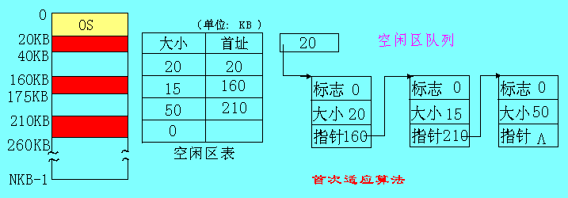
最先适应算法（首次适应算法）：

Slide 34
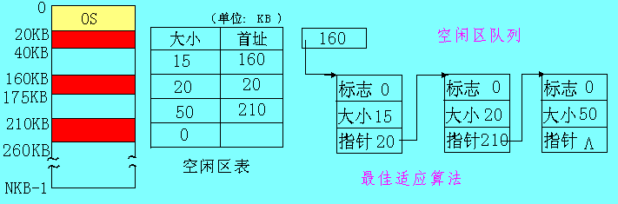
最佳适应算法：

Slide 35
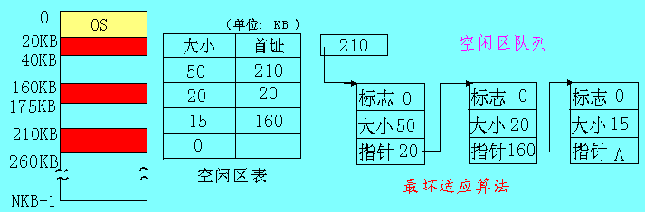
最坏适应算法：

Slide 36
最先适应算法
尽可能地利用低地址部分的空闲区，而尽量地保留高地址部分的大空闲区，使其不被切削成小的区，其目的是保证在大的作业到来时有足够大的空闲区满足请求者。
最佳适应算法
尽可能地利用存储器中小的空闲区，而保留尽量大的空闲区。这种算法最大的缺点是分割后的空闲区将会很小，直至无法使用，而造成浪费。

Slide 37
最坏适应算法
克服了最佳适应算法把空闲区切割得大小不等的缺点。即每次分配时，总是将最大的空闲区切去一部分分配给请求者，其依据是当一个很大的空闲区被切割了一部分后可能仍是一个较大的空闲区。尽可能地利用大的空闲区，而不分割小的空闲区。

Slide 38
例如：某时刻系统中有三个空闲区，其大小和首址为：(35KB，100KB)、(12KB，156KB)、(28KB，200KB)
有一作业序列：
(JOB1，12KB)、(JOB2，30KB)、(JOB3，28KB)
用首次适应算法、最佳适应算法和最坏适应算法来处理该作业序列，看哪种算法合适。

Slide 39
首次适应算法
100KB
0
35KB
156KB
0
12KB
200KB
0
28KB
NULL
作业1（12KB）放到首址100KB的空闲区
112KB
0
23KB
156KB
0
12KB
200KB
0
28KB
NULL
作业2（30KB）不能分配
作业3（28KB）放到首址200KB的空闲区

Slide 40
最佳适应算法
156KB
0
12KB
200KB
0
28KB
100KB
0
35KB
NULL
作业1（12KB）放到首址156KB的空闲区
200KB
0
28KB
100KB
0
35KB
NULL
130KB
0
5KB
200KB
0
28KB
NULL
作业2（30KB）放到首址100KB的空闲区
作业3（28KB）放到首址200KB的空闲区

Slide 41
最坏适应算法
100KB
0
35KB
200KB
0
28KB
156KB
0
12KB
NULL
作业1（12KB）放到首址100KB的空闲区
200KB
0
28KB
112KB
0
23KB
156KB
0
12KB
NULL
作业2（30KB）不能继续分配
作业3（28KB）放到首址200KB的空闲区

Slide 42
查找和分配算法比较
从搜索空闲区速度及主存利用率来看, 最先适用分配、下次适应分配和最佳适应算法比最坏适应算法性能好。
如果空闲区按从小到大排列,则最先适用分配算法等于最优适应分配算法。
如果空闲区按从大到小排列,则最先适用分配算法等于最坏适应分配算法。
空闲区地址从小到大排列时, 最先适用分配算法能尽可能使用低地址区,从而高地址空间有较大的空闲区容纳大的作业。

Slide 43
查找和分配算法比较(2)
下次适应分配算法会使存储器空间得到均衡使用。
最优适应分配算法的主存利用率最好,但可能会导致空闲区分割下来的部分很小。
处理某种作业序列时, 最坏适应分配算法可能性能最佳,它选择最大空闲区,使得分配后剩余下来的空闲区不会太小,仍能用于再分配。
最先适应算法简单、快速，在实际的操作系统中用得较多；其次是最佳适应算法和下次适应算法。

Slide 44
采用存储分配表和FF算法 分配流程图
根据采用不同的数据结构以及选用不同的分配算法，当某作业申请和归还内存时，其具体的分配和回收过程是不同的。

Slide 45
分配流程图
申请xK主存
Loc:=I栏首址
Size:=I栏长度
A
取已分配表首址
在已分配表中找一空栏址
取未分配表首址
填已分配表
起址:=loc,长度:=x
I: = 0
填占用档
I: = I+1
N
I栏长度=x
查未分配表I栏
Y
长度>=X
N
I栏起址:=原起址+x
I栏长度:=原长度-x
N
I为末栏
清I栏为空
Y
Y
排序
A
申请者等待主存资源
结束

Slide 46
可变分区的回收算法
假设回收作业J2，则应该考虑几种不同的情况：即J2的上端和下端是否有空闲区域F1和F2，如图所示。
F1
J2
F2
作业
J2
作业
F1
J2
作业
作业
J2
F2
如何判定F1或F2是否为空闲？

Slide 47
回收算法流程
请求归还J2占用分区
查已分配表找J2占用分区
Loc=J2占用地址
Size=J2占用长度
J2低址有F1
清已分配表J2占用栏
Y
N
查已分配表
在未分配表找一空栏（循环进行，直到找到为止）
J2高址方向有F2
N
Y
填Loc
填Size
Size=Size+F2长度
N
低址向有F1
Y
填标志
保存Size
清F2栏
修改F2栏
起址=J2起址
长度=Size
排序
F1长度=F1长度+Size
结束

Slide 48
可变分区地址转换与存储保护
在可变分区方式中，一般采作动态定位装入作业。当作业装入时由硬件完成地址转换，硬件设置两个特权寄存器：
60K
60K
64K
作业J的分区
124K
基址寄存器
限长寄存器

Slide 49
可变分区地址转换与存储保护(2)
分区地址转换与存储保护示意图：
限长寄存器
基址寄存器
限长
基址
操作系统区
空闲分区1
<
限长
用户作业1
CPU
逻辑地址
绝对地址
空闲分区2
越界中断
绝对地址=逻辑地址+基址寄存器的值

Slide 50
多对基址/限长寄存器
允许一个进程占用两个或多个分区。规定某对基址/限长寄存器的区域是共享的，用来存放共享的程序和常数，对共享区域的信息只能读出不能写入。
进程共享的例行程序就可放在限定的公用区域中,而让进程的共享部分具有相同的基址/限长值。
P203图4.5所示

Slide 51
4.2.4 主存不足的存储管理技术
(1) 移动技术：
操作系统
操作系统
操作系统
作业1
作业1
作业1
空闲区
作业2
作业2
作业2
作业3
作业3
空闲区
空闲区
作业4
作业3
空闲区
空闲区
移动条件、 移动时机、 移动算法

Slide 52
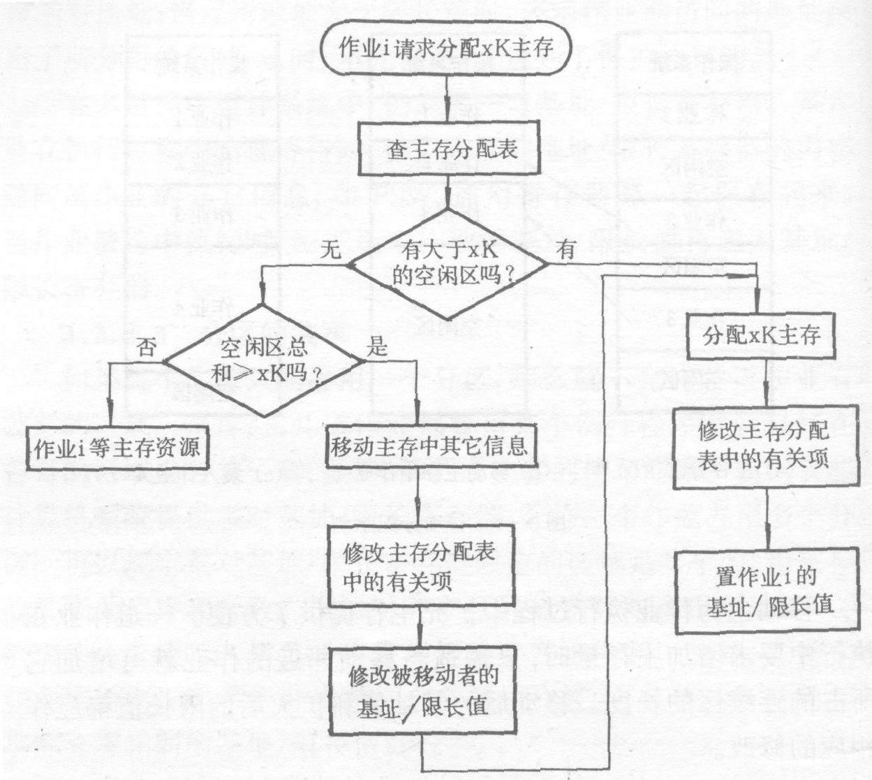
移动分配算法流程

Slide 53
主存不足的存储管理技术(2)
(2) 对换技术
对换的作用
对换进程的选择
UNIX对换器
Windows对换器

Slide 54
主存不足的存储管理技术(3)
(3) 覆盖技术
覆盖：让一个作业的若干程序或多个作业的部分共享一个内存区域。

Slide 55
覆盖技术
当一个大的作业其地址空间受到小内存的限制时，可以采用此技术。每个作业的覆盖结构要求编程人员事先给出，并要得到相应编译程序和连接装配程序的协助。如图所示的覆盖结构，如果开辟38K的主存即可完整运行，但我们可以开辟三个覆盖区只用18K即可运行它。

Slide 56
4.3 分页式存储管理
4.3.1 分页式存储管理的基本原理
4.3.2 相联存储器和快表
4.3.3 多道作业系统的管理
4.3.4 页面共享和保护
4.3.5 多级页表
4.3.6 反置页表

Slide 57
4.3.1 基本原理(1)
•为什么要引进分页技术?
•基本原理
(1)页框:
(2)页面:
(3) 逻辑地址形式 :

Slide 58
基本原理(2)
注意：由逻辑地址的格式决定了页面的大小和每个作业最多的分页数。
13
8
0
页 号 页内位移

Slide 59
基本原理(3)
作业的页面与分给的页框如何建立联系呢？
逻辑地址(页面)如何变换成物理地址(页框)呢？
作业的物理地址空间由连续变成分散后，如何保证程序正确执行呢？

Slide 60
基本原理(4)
• (4)页表(page table)：
•页表是操作系统为每个用户作业建立的，用来记录程序页面和主存对应页框的对照表 。

Slide 61
基本原理(5)
页表的一般格式：

Slide 62
基本原理(6)
• (5)页表控制寄存器：
•系统设有一个页表控制寄存器，它存放当前被调度运行的作业的页表长度和页表在内存中的起始地址。
•整个系统只有一个页表控制寄存器，只有占有CPU的作业才占有页表控制寄存器。在多道程序中，当某程序让出CPU时，应同时让出页表控制寄存器。
页表长度 页表起址

Slide 63
基本原理(7)
0
1
…
12
13
…
• (6)地址映射：
•由于每个页面对应着一页框，即页内地址和其物理地址是对应的，所以只要能确定对应页框的首地址。
•考虑：如图所示：12号块的首地址？如果给出的逻辑地址是：页号为2，页内位移为452，则怎样得到其物理地址？
物理地址=块号×块长+页内位移

Slide 64
地址转换和存储保护
页表
页表控制寄存器
绝对地址
页表始址
页表长度
块号
块号
页内地址
比较
地址越界
作业表
作业名
页表始址
页表长度
A
xxxxxx
50
页号
页内地址
…
…
…
逻辑地址

Slide 65
4.3.2 相联存储器和快表
相联存储器
快表的格式
页号 | 块号

Slide 66
采用相联存储器的地址转换(1)
●有快表以后，地址映射过程为：据逻辑地址首先在快表中查相应页号对应的块号；若成功，则根据块号形成物理地址，若不成功，再查主存中的页表并形成物理地址，并把相应页表项登记入快表。

Slide 67
采用相联存储器的地址转换(2)
假定访问主存时间为100毫微秒，访问相联存储器时间为20毫微秒，相联存储器为32个单元时快表命中率可达90%，按逻辑地址存取的平均时间为：
（100＋20）×90%＋(100+100+20)×(1-90%)＝130毫微秒
比两次访问主存的时间100毫微秒×2+20＝220毫微秒下降了四成多。

Slide 68
4.3.3多道作业系统的管理
采用分页式存储管理的多道程序设计系统 ，具体实现中的数据结构和内存分配和去配方法：
相应的数据结构：
①作业表：(整个系统只有一张)它为每个作业登记相应页表信息，如图所示。

Slide 69
多道作业系统 (1)
相应的数据结构：
②页表：(每一个用户作业一张)
③存储分配表：(系统只有一张)，它记录整个系统页框的占用情况，其状态栏填占用的作业名或填空。如图所示：
块号 | 状态
 | JB
 | JA
注：也可以用位示图、链表等方法来管理主存空间。见课本P209.

Slide 70
多道作业系统 (2)
分配算法：

Slide 71
多道作业系统 (3)
去配算法：
A、找到作业的页表的起始地址。
B、取存储分配表首址 。
C、归还页框，修改存储分配表的状态，直到结束 。
D、清作业表相应栏 。
E、释放等主存资源者 。

Slide 72
4.3.4页面共享和保护
数据共享
程序共享
共享信息的保护问题：
标志位保护方法，
键保护方法。

Slide 73
页面共享和保护(2)
动态链接：
共享库
动态链接器
编译和动态链接共享库的过程

Slide 74
4.3.5 多级页表
多级页表的概念
多级页表的具体做法
逻辑地址结构
逻辑地址到物理地址转换过程

Slide 75
多级页表的概念(1)
页表存储开销太大
CPU具有32位地址时 ,使用2³²逻辑地址空间的分页系统,规定页面4KB时,每个进程页表的表项有1兆(2²⁰)个,若表项占用4个字节,则每个进程需要占用4MB连续内存空间存放页表。
多级页表的概念：
页表和页面一样也进行分页，内存仅存放当前使用的页表,暂时不用部分放在磁盘上,待用到时再行调进。

Slide 76
多级页表的概念(2)
具体做法：
把整个页表进行分页,分成一张张小页表(称为页表页) ,小页表的大小与页框相同，为进行索引查找,应该为这些小页表建一张页目录表,其表项指出小页表所在页框号及相关信息。
系统为每个进程建一张页目录表,它的每个表项对应一个页表页,而页表页的每个表项给出了页面和页框的对应关系,页目录表是一级页表,页表页是二级页表。
逻辑地址结构有三部分组成：页目录位移、页表页位移和页内位移。

Slide 77
多级页表地址转换过程 (1)
由硬件页目录表控制寄存器指出当前运行进程的页目录表的主存起始地址,加上“页目录位移”作为索引,可找到某个页表页在主存页框的起始地址;
以“页表页位移”作索引,找到页表页的页表项，而该表项中包含了一个页面对应的页框号；
页框号和“页内位移”便可生成物理地址。
P211图4.9

Slide 78
多级页表地址转换(2)
如何解决页表页占用内存空间的问题？
进程运行涉及页面的页表页应放在主存,其他页表页使用时再调入, 在页目录表中增加特征位,指示对应的页表页是否已调入内存,地址转换机构根据逻辑地址中的“页目录位移”去查页目录表对应表项的特征位,如未调入,应产生一个“缺页表页”中断信号，请求操作系统将页表页调入主存。

Slide 79
多级页表地址转换(3)
二级页表地址变换需三次访问主存：一次访问页目录、一次访问页表页、一次访问指令或数据，访问时间加了两倍。

Slide 80
多级页表结构的本质
多级不连续导致多级索引。
以二级页表为例，用户程序的页面不连续存放，要有页面地址索引，该索引是进程页表；进程页表又是不连续存放的多个页表页，故页表页也要页表页地址索引，该索引就是页目录。
页目录项是页表页的索引，而页表页项是进程程序的页面索引。

Slide 81
4.3.5反置页表
逻辑地址
物理地址
进程标识 页号 位移
页框号 位移
进程标识 页号 特征位 链指针
·
·
哈希
函数
索引
哈希表
反置页表
反置页表及其地址转换

Slide 82
反置页表(2)
IPT是为内存中的每一个物理块建立一个页表并按照块号排序,
该表每个表项包含正在访问该页框的进程标识、页号及特征位,用来完成主存页框到访问进程的页号、即物理地址到逻辑地址的转换。

Slide 83
反置页表(3)
地址转换过程如下:
逻辑地址给出进程标识和页号,用它们去比较IPT,若整个反置页表中未能找到匹配的页表项,说明该页不在主存,产生请页中断,请求操作系统调入;否则，该表项的序号便是页框号,块号加上位移,便形成物理地址。

Slide 84
4.4 分段式存储管理
4.4.1 程序的分段结构
4.4.2 分段式存储管理的基本原理
4.4.3 段的共享和保护
4.4.4 分段和分页的比较

Slide 85
4.4.1 程序的分段结构
分段存储管理引入的主要原因
模块化程序设计的分段结构
分页存储管理---一维地址结构
分段存储管理---二维地址结构

Slide 86
4.4.2 基本原理(1)
•分段式存储管理是将作业的地址空间划分为若干个段，每个段定义了一组逻辑信息，在进行内存分配时，为作业的每个段分配一个连续的主存空间，各段之间可以不连续。这样形成一种二维的地址空间。

Slide 87
基本原理(2)
•在分段管理系统中，对所有地址空间的访问均要求两个成分： (1)段的名字；(2)段内地址。例如，可按下述调用：
LOADl， [A]|<D> 将数组A的D单元的值读入寄存器1，
这些符号程序经汇编和装配后，指令和数据的单元地址均由两部分构成；一是表示段名的段号，一是段内位移量，即单元号。

Slide 88
基本原理(3)
•逻辑地址格式：
段号 段内位移
0
7 8
23
•段表：实现逻辑地址到物理地址的映射，图示。
•段表控制寄存器：它用来存放当前占用CPU运行的作业的段表起址和长度。
•地址映射和存储保护：P214图4.11
物理地址=段起始地址+段内位移

Slide 89
4.4.3段的共享和保护
数据段的共享
代码段的共享
对共享段的信息必须进行保护。

Slide 90
4.4.4分段和分页的比较
分段是信息的逻辑单位，由源程序的逻辑结构所决定，用户可见，
段长可根据用户需要来规定，段起始地址可从任何主存地址开始。
分段方式中，源程序(段号，段内位移)经连结装配后地址仍保持二维结构。

Slide 91
分段和分页的比较(2)
分页是信息的物理单位，与源程序的逻辑结构无关，用户不可见，
页长由系统确定，页面只能以页大小的整倍数地址开始。
分页方式中，源程序(页号，页内位移)经连结装配后地址变成了一维结构。

Slide 92
段表
返回

Slide 93
4.5 虚拟存储管理
4.5.1 虚拟存储管理的概念
4.5.2 请求分页虚拟存储管理
4.5.3 请求分段虚拟存储管理
4.5.4 请求段页式虚拟存储管理

Slide 94
4.5.1 虚拟存储管理的概念
虚拟存储器的定义：
在具有层次结构存储器的计算机系统中，采用自动实现部分装入和部分对换功能，为用户提供一个比物理主存容量大得多的，可寻址的一种“主存储器”。
虚拟存储器是为扩大主存而采用的一种设计技巧，它的容量与主存大小无直接关系，而受限于计算机的地址结构及可用的辅助存储器的容量。

Slide 95
虚拟存储管理的概念(2)
虚拟存储器的概念图
物理地址空间
虚拟地址空间
辅存
主存
虚地址
存储
管理
部件
实地址
处理器

Slide 96
虚拟存储管理的概念(3)
虚拟存储器实现的基本原理：
当作业要求执行时,先把作业的一部分装入主存,而把另一部分留在辅存。当作业运行过程中,要使用不在主存的信息时,再设法把它们装入到主存,保证作业的正常运行。即部分装入,部分对换。

Slide 97
虚拟存储管理的概念(4)
作业信息不全部装入主存，能否保证作业的正确运行？
回答是肯定的,1968年P.Denning研究了程序执行时的局部性原理。
程序的局部性原理：
指程序在执行过程中的一个较短时间内，所执行的指令地址或操作数地址分别局限于一定的存储区域中。又可细分时间局部性和空间局部性。

Slide 98
虚拟存储管理的概念(5)
第一，程序中只有少量分支和过程调用，大都是顺序执行的指令。
第二，程序包含若干循环，是由相对较少的指令组成，在循环过程中，计算被限制在程序中很小的相邻部分中。
第三，很少出现连续的过程调用，相反，程序中过程调用的深度限制在小范围内，一段时间内，指令引用被局限在很少几个过程中。
第四，对于连续访问数组之类的数据结构，往往是对存储区域中相邻位置的数据的操作。
第五，程序中有些部分是彼此互斥的，不是每次运行时都用到的，如出错处理程序。

Slide 99
虚拟存储管理的概念(6)
实现虚拟存储器必须解决的问题：
•主存辅存统一管理问题.
•逻辑地址到物理地址的转换问题.
•部分装入和部分对换问题。

Slide 100
4.5.2分页式虚拟存储系统
1 请求分页虚拟存储系统基本原理 (1)
◆请求分页式虚拟存储系统是将作业信息的副本存放在磁盘中，当作业被调度投入运行时，不把作业的程序和数据全部装入主存，而仅装入立即使用的页面，在执行过程中访问到不在主存的页面时，产生缺页中断，再把它们动态地装入 。

Slide 101
请求分页虚拟存储系统的基本原理(2)
(1)主存分页框(块)
(2)逻辑空间分页
(3)逻辑地址格式
(4)页表：
(5)快表
(5)作业表及存储分配表等
13
8
0
页号 页内位移
页号 驻留标志 页框号 辅存地址 其它标志

Slide 102
2 分页式虚拟存储系统的硬件支撑
主存管理单元MMU(Memory Management Unit)是硬件部件，它完成逻辑地址到物理地址的转换功能，能接受虚拟地址作为输入，把物理地址作为输出，直接送到总线上，对内存单元进行寻址。其主要功能为：
(1)管理硬件页表基址寄存器。
(2)分解逻辑地址。
(3)管理快表TLB。
(4)访问页表。
(5)发出缺页中断或越界中断，并将控制权
交给内核存储管理处理。
(6)设置和检查页表中各个特征位。

Slide 103
分页式虚拟存储系统的硬件支撑(2)
CPU把逻辑地
址送至MMU
CPU送入的
逻辑地址(8196)
0 0 1 0 0 0 0 0 0 0 0 0 0 1 0 0
CPU
内
存
页号 页框号 在主存否
0 010 1
1 001 1
2 110 1
3 000 1
4 100 1
5 011 1
6 000 0
7 000 0
8 101 1
9 000 0
…
MMU
MMU把物理地址送至内存
MMU的位置、功能和16个4KB页面情况下MMU的内部操作
1 1 0 0 0 0 0 0 0 0 0 0 0 0 1 0 0
MMU送出的物理地址(24580)

Slide 104
3地址转换及缺页中断处理
请求分页式存储管理同样使用页表与快表进行地址变换。
由于采用虚存技术，作业只有部分页装入内存，当作业请求的某一页不在主存时，则会发出缺页中断。缺页中断主要由硬件完成，把需要访问的页由外存调入内存。
物理地址=块号×块长+页内位移

Slide 105
地址转换及缺页中断处理(2)
逻辑空间地址
CPU
逻辑地址
进程切换时装入
MMU
快表
页号 页内地址
①分解地址
②查快表
主存(用户区)
④查页表
⑥装入快表
运行进
程映象
运行进程页表基址
③命中
物理地址
④不命中
页框 页内地址
主存(系统区)运行进程页表
③⑤
访
问
辅存
⑤页表命中
⑦发缺页中断
⑨装入、改表
⑧调页
缺页中断处理

Slide 106
地址转换及缺页中断处理(3)
逻辑地址
无登记
有登记
查快表
在辅存
在主存
查页表
形成绝对地址
发缺页中断
登记入快表
继续执行指令
硬件
保护现场
操作系统
无
主存有空闲块
有
装入所需页面
选择调出页面
未修改
调整页表和
主存分配表
该页是否修改
已修改
恢复现场
把该页写回
辅存相应位置
重新执行
被中断指令

Slide 107
请求页式虚拟存储系统优缺点
•优点：作业的程序和数据可按页分散存放在内存中，减少移动开销，有效解决了碎片问题;既有利于改进主存利用率，又有利于多道程序运行。
•缺点：要有硬件支持，要进行缺页中断处理，机器成本增加，系统开销加大。

Slide 108
4 页面装入策略和清除策略
页面装入主存,有两种策略：
请页式调度：需要访问程序和数据时，才把所在页面装入主存。根据局部性原理,一段时间后,缺页中断会下降到很低水平,程序进入相对平稳阶段。
缺点是处理缺页中断和调页的系统开销较大，每次仅调一页,增加了磁盘I/O次数。
预调式调度：系统预测进程将要使用的页面,使用前预先调入主存,每次调入若干页面,而不是仅调一页。一次调入多页能减少磁盘I/O启动次数,节省寻道和搜索时间。
如果调入的一批页面中多数未被使用,则效率就很低了，可见预调页要建立在预测的基础上。

Slide 109
页面装入策略和清除策略(2)
页面清除是考虑何时把一个修改过的页面写外回存,有两种策略：请页式清除和预清除
请页式清除：仅当一页选中被替换,且之前它又被修改过,才把这个页面写回辅存。
请页式清除，写出一页是在读进新页前进行的，要成对操作,引起进程等待两次I/O操作，会降低CPU使用效率。
预清除：写出页仍在内存中,直到页替换算法选中一页从内存中移出,成批地把页面写出，但如若刚写出了很多页面，在被替换前，其中大部分又被更改，预清除就毫无意义。

Slide 110
页面装入策略和清除策略(3) 页缓冲策略
策略如下:仅清除淘汰的页面，并使清除操作和替换操作不必成双进行。在页缓冲中，淘汰了的页面进入两个队列：修改页面和非修改页面队列。
修改页面队列中的页的不时地成批写出并加入到非修改页面队列; 非修改页面队列中的页面，当它被再次引用时回收，或者淘汰掉以作替换。

Slide 111
5页面分配策略
系统为进程分配主存,需考虑因素:
①分给进程的空间越小,同一时间处于内存的进程就越多，至少有一个进程处于就绪态的可能性就越大
②如果进程只有小部分在主存里,即使局部性很好,缺页中断率还会相当
③因程序的局部性原理，分给进程的内存超过一定限度后，再增加内存空间,不会明显降低进程的缺页中断率。

Slide 112
页面分配策略(2)
固定分配:
进程保持页框数固定不变,称固定分配;
进程创建时,根据进程类型和程序员的要求决定页框数,只要有一个缺页中断产生,进程就会有一页被替换。
可变分配:
进程分得的页框数可变, 称可变分配;
进程执行的某阶段缺页率较高,说明目前局部性较差，系统可多分些页框以降低缺页率，反之说明进程目前的局部性较好,可减少分给进程的页框数

Slide 113
页面分配策略(3)
固定分配缺少灵活性，而可变分配的性能会更好些,被许多操作系统采用。
采用可变分配策略的困难在于操作系统要经常监视活动进程的行为和进程缺页中断率的情况,会增加系统的开销。

Slide 114
页面替换策略
局部替换:
如果页面替换算法的作用范围局限于本进程，称为局部页面替换算法,它实际上需要为每个进程分配固定的页框。
全局替换:
如果页面替换算法的作用范围是整个系统，称全局页面替换算法,它可以在运行进程间动态地分配页框。

Slide 115
固定分配和局部替换策略配合使用
•进程分得的页框数不变，发生缺页中断，只能从该进程的页面中选页替换，保证进程的页框总数不变。
•策略难点：应给每个进程分配多少页框?给少了,缺页中断率高;给多了,使内存中能同时执行的进程数减少，进而造成处理器和其它设备空闲。
•采用固定分配算法，系统把页框分配给进程，采用：
①平均分配，
②按比例分配,
③优先权分配。

Slide 116
可变分配和全局替换策略配合使用
•先每个进程分配一定数目页框,os保留若干空闲页框,进程发生缺页中断时，从系统空闲页框中选一个给进程,这样产生缺页中断进程的内存空间会逐渐增大,有助于减少系统的缺页中断次数。
•系统拥有的空闲页框耗尽时 ，会从内存中选择一页淘汰，该页可以是内存中任一进程的页面，这样又会使那个进程的页框数减少，缺页中断率上升。

Slide 117
可变分配和局部替换配合使用
其实现要点如下:
(1)新进程装入主存时，根据应用类型、程序要求，分配给一定数目页框,可用请页式或预调式完成这个分配。
(2)产生缺页中断时,从该进程驻留集中选一个页面替换。
(3)不时重新评价进程的分配，增加或减少分配给进程的页框以改善系统性能。

Slide 118
6缺页中断率
页面替换算法算法
抖动(Thrashing)
缺页中断率：
假定作业p共计n页，系统分配给它的主存块只有m块(１≤m≤n)。如果作业p在运行中成功的访问次数为s， 不成功的访问次数为F，则总的访问次数A为：A = S + F
又定义： f = F / A
称f为缺页中断率。

Slide 119
影响缺页中断率的因素
影响缺页中断率f的因素有：
(1)m:主存页框数。
(2)I:页面大小。
(3)R:页面替换算法。
(4)P:程序特性。

Slide 120
7 全局页面替换策略
1) 最佳页面替换算法OPT
2) 先进先出页面替换算法FIFO
3) 最近最少用页面替换算法LRU
4) 第二次机会页面替换算法SCR
5) 时钟页面替换算法Clock

Slide 121
(1)一个理论算法(最佳替换算法)
调入一页而必须淘汰一个旧页时，所淘汰的页应该是以后不再访问的页或距现在最长时间后再访问的页。
Belady算法(Optimal) ，可用来作为衡量各种具体算法的标准。

Slide 122
(2)先进先出页面替换算法(FIFO)
基于程序总是按线性顺序来访问物理空间这一假设。
算法总是淘汰最先调入主存的那一页，或者说在主存中驻留时间最长的那一页(常驻的除外)。
FIFO实现技术
引入指针链成队列，只要把进入主存的页面按时间的先后次序链接,新进入的页面从队尾入队,淘汰总是从队列头进行。

Slide 123
FIFO实现技术
系统中设置一张具有m个元素的页号表，它是Ｍ个数：
P[0], P[1], …, P[m-1]
组成的数组，每个P[i] (i =0,1,…m-1) 存储一个在主存中的页面的页号。用指针k指示当前调入新页时应淘汰的那一页在页号表中的位置。每当调入一个新页后，执行
P[k] := 新页的页号;
k := (k+1) mod m;

Slide 124
(3)最近最少用页面替换算法LRU
算法淘汰的页面是在最近一段时间里较久未被访问的那页。
根据程序局部性原理，那些刚被使用过的页面，可能马上还要被使用，而在较长时间里未被使用的页面，可能不会马上使用到。

Slide 125
LRU算法实现：页面淘汰队列(1)
队列中存放当前在主存中的页号，每当访问一页时就调整一次，使队列尾总指向最近访问的页，队列头就是最近最少用的页。
发生缺页中断时总淘汰队列头所指示的页；执行一次页面访问后，需要从队列中把该页调整到队列尾。课本P225例题。

Slide 126
LRU算法实现：标志位法
每页设置一个引用标志位R，访问某页时，由硬件将页标志位R置1，隔一定时间t将所有页的标志R均清0。
发生缺页中断时，从标志位R为0的页中挑选一页淘汰。挑选到要淘汰的页后，也将所有页的标志位R清0。
算法实现开销小，但时间t确定困难。

Slide 127
LRU算法实现：多位寄存器法
为每个页设置一个多位寄存器， 当页面被访问时，对应的寄存器的最左边位置1；
每隔时间t，将r寄存器右移一位；发生缺页中断时，找最小数值的r寄存器对应的页面淘汰。

Slide 128
LRU算法实现：多位计数器法
每个页面设置一个多位计数器，又叫最不常用页面替换算法LFU。每当访问一页时，就使它对应的计数器加1。
当发生缺页中断时，可选择计数值最小的对应页面淘汰，并将所有计数器全部清0。

Slide 129
LRU算法实现：多位计时器法
为每个页面设置一个多位计时器，每当页面被访问时，系统的绝对时间记入计时器。
比较各页面的计时器的值，选最小值的未使用的页面淘汰，因为，它是最“老”的未使用的页面。

Slide 130
(4)第二次机会页面替换算法
改进FIFO算法,把FIFO与页表中的“引用位”结合起来使用：
•检查FIFO中的队首页面(最早进入主存的页面),如果它的“引用位”是0,这个页面既老又没有用，选择该页面淘汰;
•如果“引用位”是1,说明它进入主存较早，但最近仍在使用。把它的“引用位”清0,并把这个页面移到队尾，把它看作是一个新调入的页。
•算法含义：最先进入主存的页面，如果最近还在被使用的话,仍然有机会作为像一个新调入页面一样留在主存中。

Slide 131
(5)时钟页面替换算法
算法实现要点：
•一个页面首次装入主存，其“引用位”置0 。
主存中的任何页面被访问时, “引用位”置1。
淘汰页面时,从指针当前指向的页面开始扫描循环队列，把遇到的“引用位”是1的页面的“引用位”清0,跳过这个页面; 把所遇到的“引用位”是0的页面淘汰掉,指针推进一步。
扫描循环队列时，如果遇到的所有页面的“引用位”为1，指针就会绕整个循环队列一圈，把碰到的所有页面的“引用位”清0;指针停在起始位置，并淘汰掉这一页, 然后指针推进一步。

Slide 132
时钟页面替换算法的一个例子
第1页框
n
0
n
0
Page9 use=1
Page19
Use=1
1
Page9 use=1
Page19
Use=1
1
Page1
Use=0
Page1
Use=0
2
Page45
Use=0
2
下一个帧指针
Page45
Use=1
Page191
Use=1
Page191
Use=0
Page222
Use=0
3
Page33
Use=1
3
8
8
Page727
Use=1
Page222
Use=0
Page556
Use=0
Page33
Use=1
Page67
Use=1
Page13
Use=0
4
Page67
Use=1
Page13
Use=0
4
7
7
6
5
6
5
一个页替换前的缓冲区状态
下一页替换后的缓冲区状态

Slide 133
时钟页面替换改进算法(1)
把“引用位”和“修改位”结合起来使用，共组合成四种情况：
(1)最近没有被引用,没有被修改(r=0,m=0)
(2)最近被引用,没有被修改(r=1,m=0)
(3)最近没有被引用,但被修改(r=0,m=1)
(4)最近被引用过,也被修改过(r=1,m=1)
步1：选择最佳淘汰页面，从指针当前位置开始,扫描循环队列。扫描过程中不改变“引用位”，把遇到的第一个r=0,m=0的页面作为淘汰页面。

Slide 134
时钟页面替换改进算法(2)
步2：如果步1失败，再次从原位置开始，查找r=0且m=1的页面，把遇到的第一个这样的页面作为淘汰页面，而在扫描过程中把指针所扫过的页面的”引用位”r置0。
步3：如果步2失败，指针再次回到了起始位置，由于此时所有页面的”引用位”r均己为0，再转向步1操作，必要时再做步2操作，这次一定可以挑出一个可淘汰的页面。

Slide 135
例子：计算缺页中断次数和 被淘汰页面(1)
假设采用固定分配策略，进程分得三个页框,执行中按下列次序引用5个独立的页面: 2 3 2 1 5 2 4 5 3 2 5 2。
(具体见P230)

Slide 136
例子：计算缺页中断次数和 被淘汰页面(2)
性能比较
OPT F(1) F(2) F(4)
LRU F(3) F(1) F(2) F(4)
CLOCK F(2) F(3) F(1) F(5) F(4)
FIFO F(1) F(3) F(1) F(5) F(2) F(4)

Slide 137
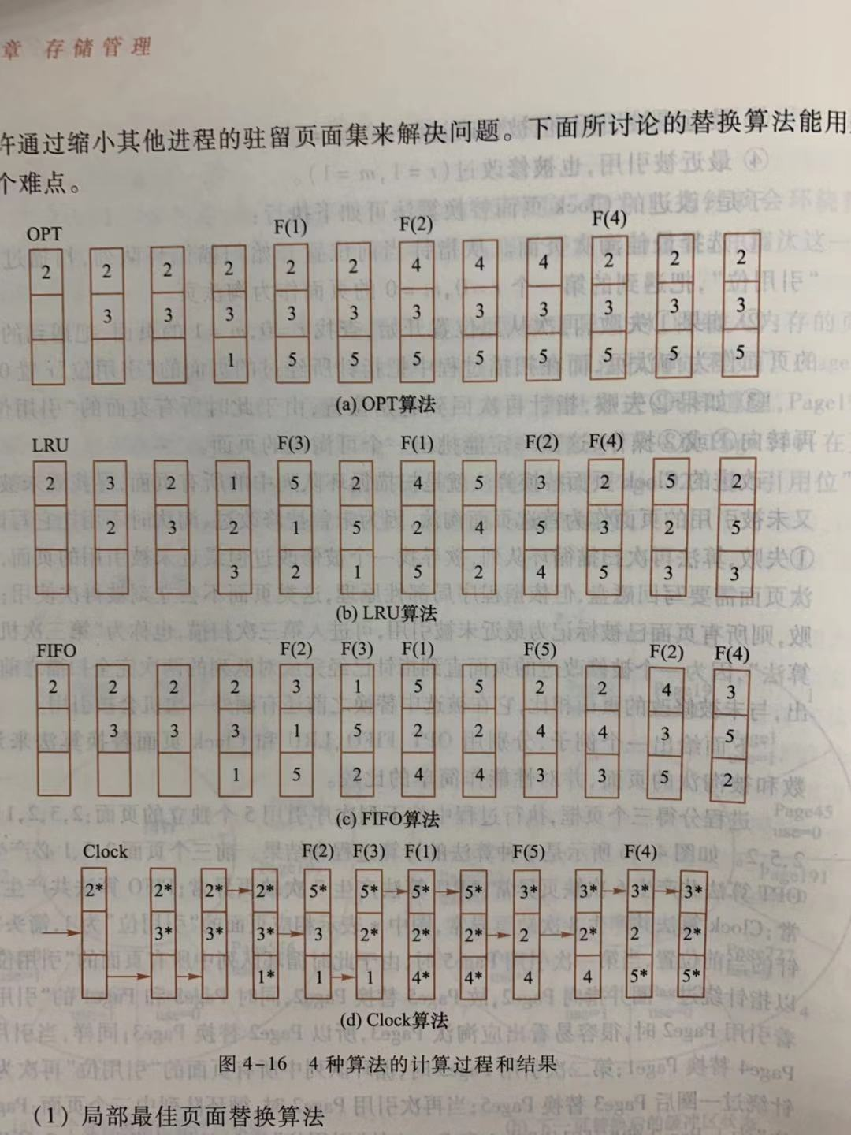

Slide 138
8 局部页面替换算法
1) 局部最佳页面替换算法
2) 工作集模型和工作集置换算法
3) 模拟工作集替换算法
4) 缺页频率替换算法

Slide 139
(1) 局部最佳页面替换算法
实现思想：
进程在时刻t访问某页面，如果该页面不在主存中，导致一次缺页，把该页面装入一个空闲页框。不论发生缺页与否，算法在每一步要考虑引用串，如果该页面在时间间隔(t,t+τ)内未被再次引用，那么就移出页面；否则，该页被保留在进程的驻留集中，直到再次被引用。

Slide 140
局部最佳页面替换算法(2)
时刻t 0 1 2 3 4 5 6 7 8 9 10
引用串 p4 p3 p3 p4 p2 p3 p5 p3 p5 p1 p4
p1 － － － － － － － － － √ －
p2 － － － － √ － － － － － －
p3 － √ √ √ √ √ √ √ － － －
p4 √ √ √ √ － － － － － － √
p5 － － － － － － √ √ √ － －
In_{t} p3 p2 p5 p1 p4
OUT_{t} p4 p2 p3 p5 p1
局部最佳页面替换算法示例

Slide 141
(2)工作集模型和工作集置换算法
进程工作集指“在某一段时间间隔内进程运行所需访问的页面集合”。
实现思想：
工作集模型用来对局部最佳页面替换算法进行模拟实现，不向前查看页面引用串，而是基于程序局部性原理向后看，在任何给定时刻，一个进程不久的将来所需主存页框数，可通过考查其过去最近的时间内的主存需求做出估计。

Slide 142
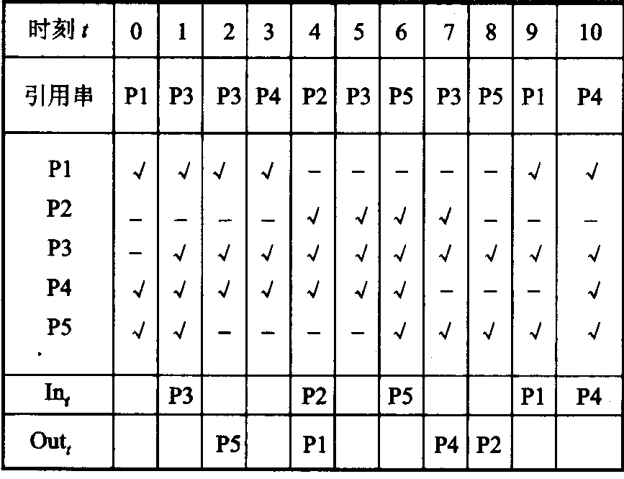
工作集替换示例

Slide 143
(3) 模拟工作集替换算法
老化(Aging)算法
例如，时间间隔T定为1000次存储器引用，页面P在时刻t+0时寄存器为“1000”，在时刻t+1000时寄存器为“0100”，在时刻t+2000时寄存器为“0010”，在时刻t+3000时寄存器为“0001”，在时刻t+4000时寄存器为“0000”，此时，页面p被移出工作集，
时间戳算法
若t_off>t_max，把页面从工作集中移出

Slide 144
(4)缺页频率替换算法
缺页频率替换算法根据连续的缺页之间的时间间隔来对缺页频率进行测量，每次缺页时，利用测量时间调整进程工作集尺寸。
规则：如果本次缺页与前次缺页之间的时间超过临界值τ，那么，所有在这个时间间隔内没有引用的页面都被移出工作集。

Slide 145
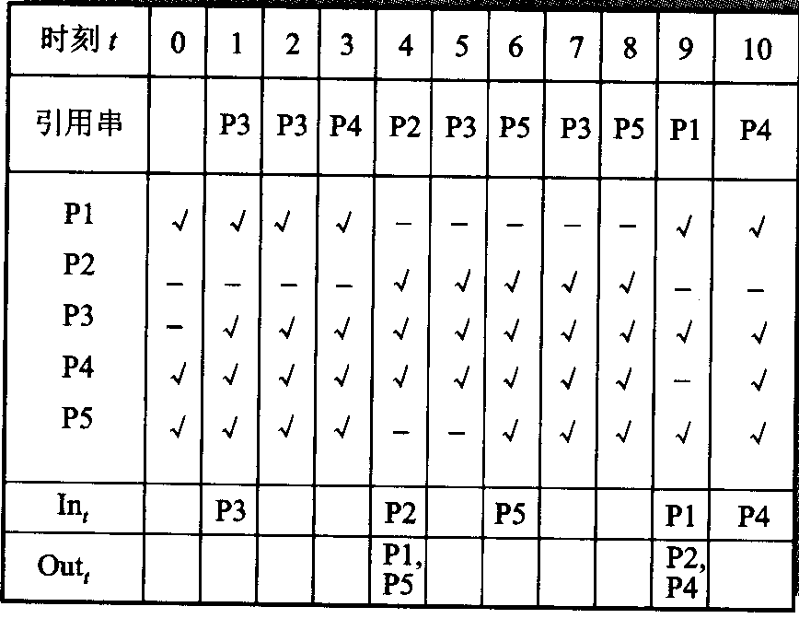
PFF替换示例

Slide 146
9 问题讨论
(1)页面大小
.从页表大小考虑
.从主存利用率考虑
.从读写一个页面所需时间考虑
.最佳页面尺寸页面
(2)页面交换区
.替换算法要挑选页面淘汰出主存，但被淘汰出去的页面可能很快使用，又要被重新装入主存。操作系统必须保存被淘汰的页面,例如UNIX/Linux使用交换区临时保存页面，系统初始化时,保留一定盘空间作交换区。

Slide 147
(3) 写时复制
写时复制(copy-on-write)是存储管理节省物理主存(页框)的一种页面级优化技术,已被UNIX和Windows等采用，能减少主存页面内容的复制操作,减少相同内容页面在主存的副本数目。

Slide 148
写时复制(2)
原始数据
原始数据
原始数据
页面1
原始数据
原始数据
原始数据
页面2
页面3
进程地址空间
进程地址空间
物理地址空间
原始数据
原始数据
原始数据
页面1
原始数据
原始数据
原始数据
页面2
页面3
进程地址空间
进程地址空间
页面2副本
物理地址空间

Slide 149
4.5.3请求段页式虚拟存储管理
段式存储是基于用户程序结构的存储管理技术，有利于模块化程序设计，便于段的扩充、动态链接、共享和保护,但会生成段之间的碎片浪费存储空间
页式存储是基于系统存储器结构的存储管理技术, 存储利用率高,便于系统管理，但不易实现存储共享、保护和动态扩充
把两者结合起来就是段页式存储管理

Slide 150
请求段页式存储管理的基本原理(1)
1.虚地址以程序的逻辑结构划分成段(段页式存储管理的段式特征)
2.实地址划分成位置固定、大小相等的页框(段页式存储管理的页式特征)
3.将每一段的线性地址空间划分成与页框大小相等的页面，于是形成了段页式存储管理的特征。
4.逻辑地址格式：
段号(s) 段内页号 (p) 页内位移(d)

Slide 151
请求段页式存储管理的数据结构(1)
段页式存储管理的数据结构包括：
作业表：登记进入系统中的所有作业及该作业段表的起始地址、段表的长度：
作业名 | 段表起址 | 段表长度 | 其他
段表：至少包含这个段是否在内存，以及该段页表的起始地址,页表的长度：
段号 | 标志 | 页表长度 | 页表起址

Slide 152
请求段页式存储管理的数据结构(3)
段页式存储管理的数据结构包括：
页表：包含该页是否在主存(中断位)、对应主存块号。
页号 | 标志 | 块号
主存分配表：
快表：
控制寄存器：

Slide 153
动态地址转换(1)
从逻辑地址出发，先以段号s和页号p作索引去查快表,如果找到,那么立即获得页p的页框号p’,并与位移d一起拼装得到访问主存的实地址,从而完成了地址转换。
若查快表失败,就要通过段表和页表作地址转换了，用段号s作索引,找到相应表目,由此得到s段的页表起址s’,再以p作索引得到s段p页对应的表目,得到页框号p’;这时一方面把s段p页和页框号p’置换进快表，另一方面用p’和d生成主存实地址,从而完成地址转换。

Slide 154
动态地址转换(2)
如查段表时，发现s段不在主存，产生“缺段中断”，引起系统查找s段在辅存的位置，将该段页表调入主存；
如查页表时，发现s段的p页不在主存，产生“缺页中断”，引起系统查找s段p页在辅存的位置，并将该页调入主存，当主存已无空闲页框时，就会导致淘汰页面。

Slide 155
请求段页式存储管理的动态地址转换(3)
段表控制寄存器
段超长?
段表始址 段表长度
段号s 页号p 位移d
页框号 位移
段表
页表

Slide 156
第四章 存储管理
作业：
一、要求大家对课本后面的思考题都要通过文献查阅和课后讨论，弄懂！
二、书面作业P248-254,应用题第2、5、9、12、22、26、28、38、45题。

